Slide 1
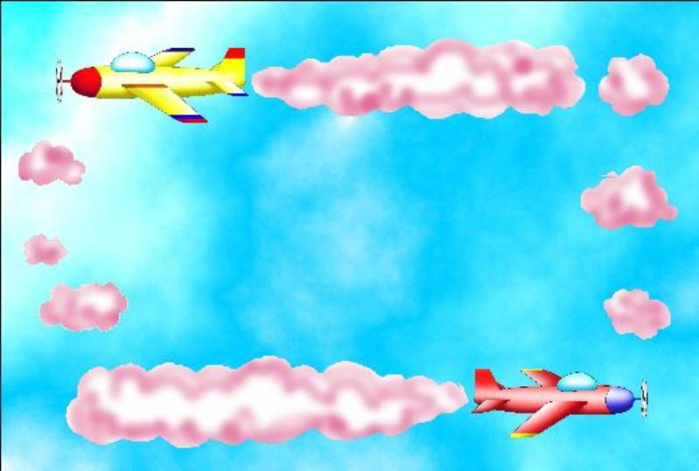
江 凡

Slide 2
学习目标
1.学认17个生字，学写10个生字。
2.在认字、写字的过程中注重字义和字形的联系。
3.提高自救意识，学习江凡慌乱中冷静、机智的品质。

Slide 3

当火灾发生时，很多大人都有可能被大火吞噬，但在四川南充市却有一个10岁的小男孩从大火中救出了30多位邻居，他就是江凡，在发生火灾的紧要关头，他是怎样做的呢？

Slide 4
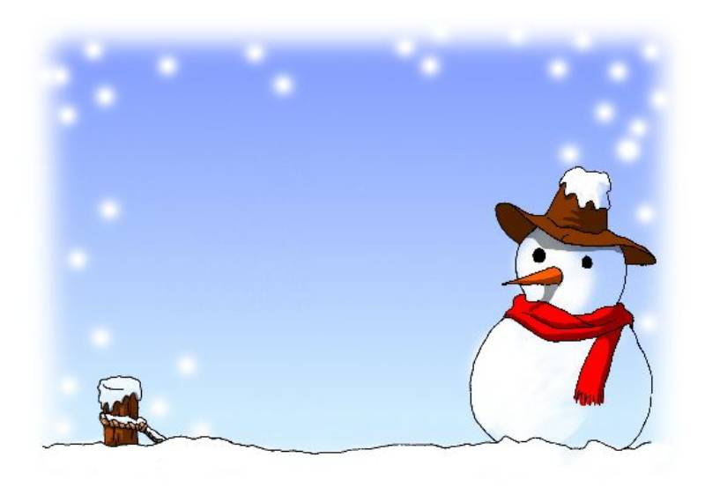
读一读
迅速 惊慌 终于
逃生 蔓延 咳嗽
混杂 摸索

Slide 5
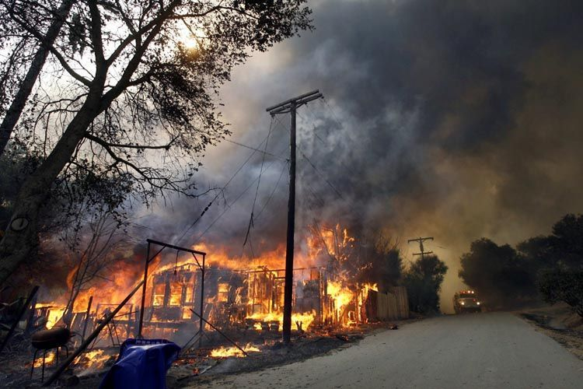
从火势的严重来体会江凡镇定：
①当时的火势怎样呢？仔细看图，再读一读课文2、4自然段，用自己的话说说当时的火情。

Slide 6

②从课文中哪些词语可以看出当时火势庞大，情况紧急？
体会“惊慌”的意思。

Slide 7

③假如你看到这样紧急的火情，你会想些什么？江凡又是怎么做的？

Slide 8
从江凡的做法来体会江凡的机智镇定。
①自由读课文第3、5段，讨论：从这些段中写了江凡是怎么做的？哪些地方可以表现出江凡冷静机智，请找出这些语句来。

Slide 9

②江凡为什么拿衣服让奶奶包住口鼻？从这儿可以看出什么？

Slide 10
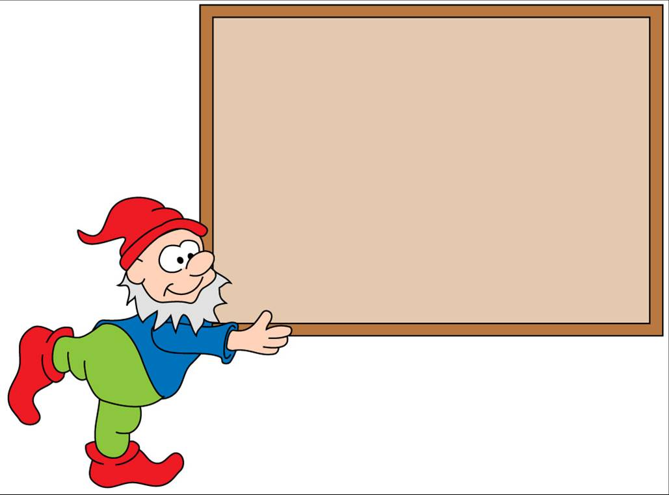
③在什么也看不清的楼道里，江凡为什么能把奶奶和邻居从火中救出来？

Slide 11
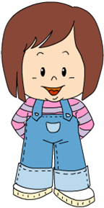
七嘴八舌
你认为江凡是英雄吗？你对江凡说的话是怎样看的？

Slide 12

说一说
1.江凡为什么能把奶奶和邻居从火中救出来？
2.我们应该向江凡学习些什么？

Slide 13
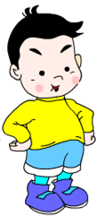
朗读课文
同学们，能不能通过你的朗读，把你此时此刻的感受和体会尽情地表达出来？你觉得怎么读能够更好地表达自己的感情，你就怎么读。

Slide 14
延伸表达，抒发情感
火灾扑灭了，邻居们也得救了，同学们，此时此刻，假如你也是被救人员，你也亲眼目睹了这一幕，你会用一句怎样的话来称赞这位年纪小小的少先队员？你会对江凡说些什么呢？

